Slide 1

演算法分組報告
手寫作業(B)小題
報告組別：50
成員：蘇正、魏子翔、何伊倫

Slide 2
題目介紹-手寫(B)小題
給定 5 個活動，其活動區間
分別為 [0,18), [3, 5), [4, 16), [2, 9), [10, 15)
請描述如何以活動選擇演算法找出最多的
相容活動總數m(必須寫出m的數值)。

Slide 3
解題思路
選擇活動清單 A 之中具有最小完成時間 f_{i} 的第 i 個活動並塞進一陣列 L，然後將 a_{i} 及與 a_{i} 不相容的活動自活動清單 A 中移除，如此不斷重複地選擇活動、移除活動，直到活動清單A內沒有任何活動為止，該陣列L即為答案。

Slide 4
Step 1：設置活動清單A
首先，先設置活動清單A, L
A=(a₁ , a₂ , a₃ , a₄ , a₅), L=[ ]
其中a₁=[0,18) a₂=[3,5) a₃=[4,16) a₄=[2,9) a₅=[10,15)
再依照完成時間小到大進行排序
f₁=18 f₂=5 f₃=16 f₄=9 f₅=15
A=(a_{2 ,} a_{4 ,} a_{5 ,} a_{3 ,} a₁)

Slide 5
STEP2：進行第一次迭代
取位於A最前面的a₂置入L
並將a₂及a₂不相容的活動(a₁, a₃ , a₄ )自A中移出
(不相容是指活動進行時間有重疊區塊)
可以得到：L=(a₂) A=(a₅)

Slide 6
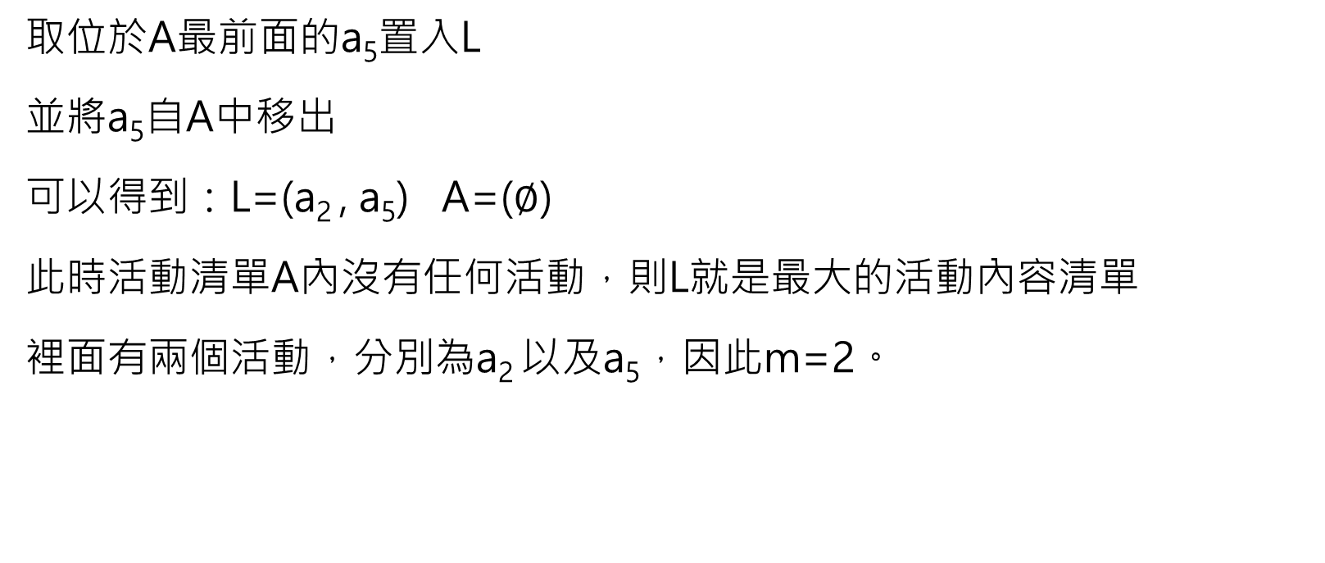
STEP3：進行第二次迭代
取位於A最前面的a₅置入L
並將a₅自A中移出
可以得到：L=(a₂ , a₅) A=($∅$)
此時活動清單A內沒有任何活動，則L就是最大的活動內容清單
裡面有兩個活動，分別為a₂ 以及a₅，因此m=2。

Slide 7
圖形解說
a₁
0
18
a₂
3
5
a₃
4
16
a₄
2
9
a₅
10
15

Slide 8
總結
A=[a2、a4、a5、a3、a1]
LOOP 1：
A=[a4、a5、a3、a1]
A=[a5]
LOOP 2：
A=[]
END
L=[]
L=[a2] //取出a2
L=[a2] //a4、a3、a1與a2衝突
L=[a2、a5] //取出a5

Slide 9
The end
⠂⠂⠂⠂⠂⠂⠂⠂▀████▀▄▄⠂⠂⠂⠂⠂⠂⠂⠂⠂⠂⠂⠂⠂⠂▄█ ⠂⠂⠂⠂⠂⠂⠂⠂⠂⠂█▀░░░░▀▀▄▄▄▄▄⠂⠂⠂⠂▄▄▀▀█ ⠂⠂⠂▄⠂⠂⠂⠂⠂⠂⠂█░░░░░░░░░░░▀▀▀▀▄░░▄▀ ⠂▄▀░▀▄⠂⠂⠂⠂⠂⠂▀▄░░░░░░░░░░░░░░▀▄▀ ▄▀░░░░█⠂⠂⠂⠂⠂⠂█▀░░░▄█▀▄░░░░░░▄█ ▀▄░░░░░▀▄⠂⠂⠂█░░░░░▀██▀░░░░░██▄█ ⠂⠂▀▄░░░░▄▀⠂█░░░▄██▄░░░▄░░▄░░▀▀░█ ⠂⠂⠂█░░▄▀⠂⠂█░░░░▀██▀░░░░▀▀░▀▀░░▄▀
⠂⠂█░░░█⠂⠂█░░░░░░▄▄░░░░░░░░░░░▄▀ ⠂█░░░█⠂⠂█▄▄░░░░░░░▀▀▄░░░░░░▄░█ ⠂⠂▀▄░▄█▄█▀██▄░░▄▄░░░▄▀░░▄▀▀░░░█ ⠂⠂⠂⠂▀███░░░░░░░░░▀▀▀░░░░▀▄░░░▄▀ ⠂⠂⠂⠂⠂⠂▀▀█░░░░░░░░░▄░░░░░░▄▀█▀ ⠂⠂⠂⠂⠂⠂⠂⠂▀█░░░░░▄▄▄▀░░▄▄▀▀░▄▀ ⠂⠂⠂⠂⠂⠂⠂⠂⠂⠂▀▀▄▄▄▄▀⠂▀▀▀⠂▀▀▄▄▄▀

